Slide 1
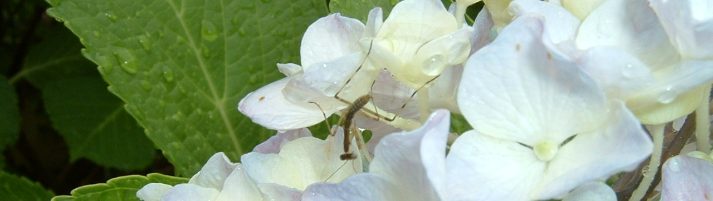

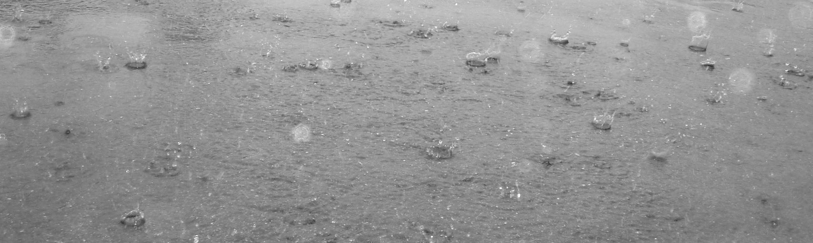
急な大雨・雷・竜巻から身を守ろう
～ 自分の身を自分で守るために ～
大阪管区気象台
気象防災部予報課
＜高校生向け＞
Notes:
０分（累計時間）
今日は、急な天気の変化、突然の大雨や雷、竜巻などの突風から、どうすれば自分の身を自分で守ることができるのかを勉強しましょう。

Slide 2
本日お話すること
積乱雲に伴う激しい現象と災害
積乱雲による災害の特徴
自分の身の安全を守るために
（１）気象情報のチェック
（２）積乱雲の近づく兆し
（３）状況に応じた退避行動
災害への心構え
ナウキャスト（雨雲の動き・雷・竜巻）の活用
2
Notes:
１分（１分）
＜概要説明＞
本日お話する内容です。
①と②では、積乱雲に伴う激しい現象とそれにより引き起こされる災害について動画を用いながら勉強します。
積乱雲により引き起こされる災害から、自分の身を守るためには天気予報や気象レーダー画像等の気象情報を日頃からチェックすることが
必要です。③では、気象庁から発表される気象情報について勉強します。
最後に高解像度降水ナウキャストという気象情報の見方を説明します。皆さんにはスマートフォンを実際に操作して、
高解像度降水ナウキャストの見方を覚えてもらいたいと思います。
では、説明を始めます。

Slide 3
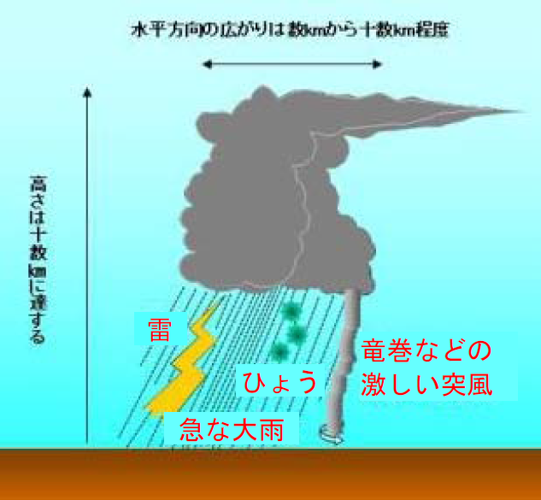
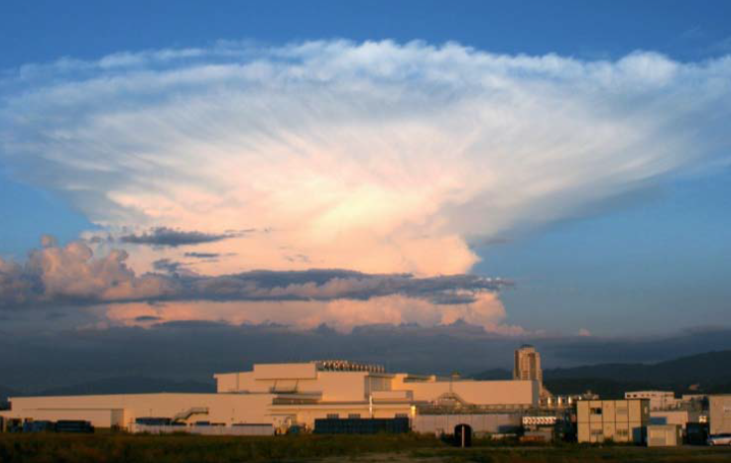
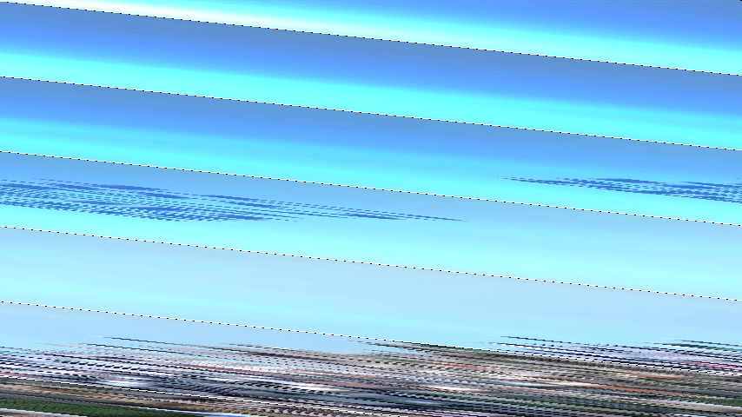
１．積乱雲に伴う激しい現象と災害
積乱雲は、強い上昇気流によって鉛直方向に著しく発達した雲
高さは１万メートルを超えることもある
急な大雨・雷・竜巻を引き起こす
水平方向の広がりは数kmから十数km程度
高さは十数㎞に達する
発達した積乱雲
積乱雲の構造
3
Notes:
２分（３分）
積乱雲は、強い上昇気流によって鉛直方向に著しく発達した雲で、高さは約１万メートルを超えることもあります。
水平方向の広がりは数kmから十数km程度で、急な大雨や雷、竜巻等の激しい現象を引き起こします。
皆さんは、積乱雲がどのような時に発生しやすいか知っていますか？
積乱雲についての動画を見て勉強しましょう。
画像「発達した積乱雲」をクリックする。<動画再生 １分１７秒>
https://www.jma.go.jp/jma/kishou/books/cb_saigai_dvd/sub1.html
このように、夏の日中の強い日差しで地表面付近の空気が暖められて、軽くなった空気が上昇し、積乱雲が発達しやすい気象状況となります。

Slide 4
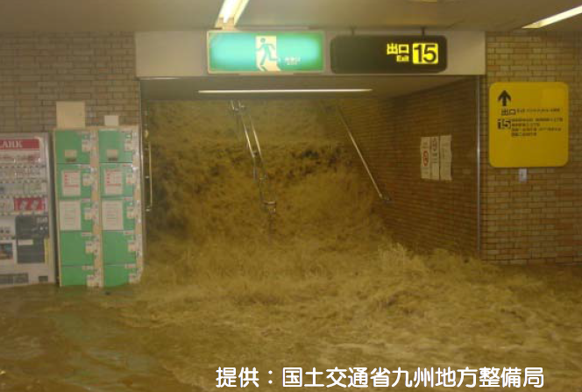
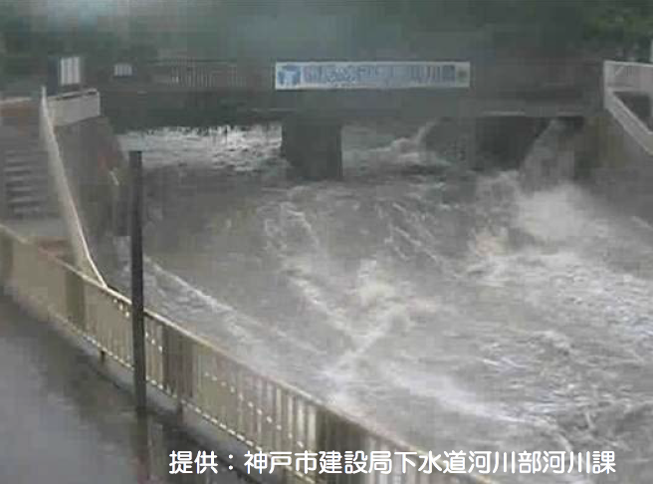
２．積乱雲による災害の特徴
（１）急な大雨による災害
発達した積乱雲による大雨は、雷を伴って短時間に狭い範囲で激しく降る
中小河川の増水、低地浸水、地下街への浸水、アンダーパスの冠水など
川の上流の大雨による、雨の降っていない下流域での増水（水難事故）
とががわ
地下に流れ込む雨水
神戸市都賀川の水難事故
4
Notes:
２分（５分）
発達した積乱雲による大雨は、短時間に狭い範囲で激しく降り、
中小河川の増水、低地の浸水、地下街への浸水、アンダーパスの冠水等を引き起こします。
アンダーパスとは、交差する鉄道や道路などの下を通過するため、周辺の地面よりも低くなっている道路のことをいいます。
これは、１９９９年に福岡で起こった水害の写真です。
画像「地下に流れ込む雨水」。
また、川の上流で大雨が降って、雨の降っていない下流域での急激に増水して人が亡くなる事故も発生しています。
画像「都賀川の水難事故」。
これは、神戸市都賀川での水難事故の映像です。2分おきの静止画像を連続してお見せします。
上流で先に雨が降っていたため、下流で雨が降り始めてからわずか10分で急激に増水している様子が分かります。
この事故で小学生2名、幼稚園児1名を含む5名が亡くなりました。

Slide 5
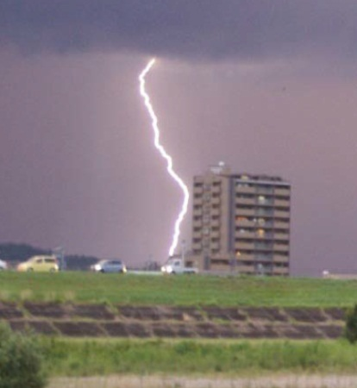
２．積乱雲による災害の特徴
（２）雷による災害
雷は、海面、平野、山岳など場所を選ばず落ちる
（周囲より高いものほど落ちやすいという特徴がある）
グラウンド、平地、山頂、尾根等の周囲の開けた場所にいると、雷雲から直接人体に落雷する（直撃雷）することがあり、直撃雷を受けると約８割の人が死亡する
落雷を受けた樹木等のそばに人がいると、その樹木等から人体へ雷が飛び移る（側撃雷）ことがある
← 木の下で雨宿りをしていて死傷する事故は、ほとんどが側撃雷が原因である
遠くで雷の音がしたら、すでに危険な状況で、自分のいる場所にいつ落雷してもおかしくないことに留意する
5
Notes:
２分（７分）
次に雷について説明します。
雷は、海面、平野、山岳など場所を選ばず落ち、周囲より高いものほど落ちやすいという特徴があります。
雷雲から直接人体に落雷することを、直撃雷と呼びます。
直撃雷を受けると約８割の人が死亡します。
樹木等から側にいる人へ雷が飛び移ることもあり、側撃雷と呼ばれます。
木の下で雨宿りをしていて死傷する事故は、ほとんどが側撃雷が原因です。
側撃雷から身を守るために、木の下での雨宿りは絶対に避けてください。
さきほど説明しましたが、積乱雲は水平に十数kmの広がりあり、この範囲のどこで雷が落ちてもおかしくありません。
遠くで雷の音がしたら、すでに自分が危険な場所にいることを認識して下さい。

Slide 6
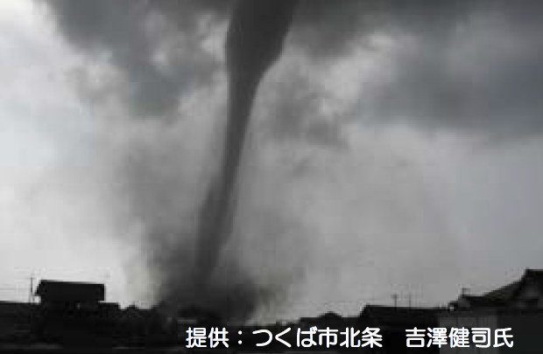
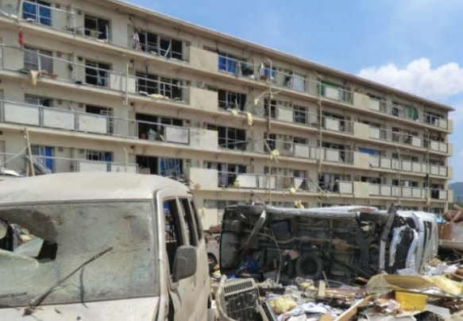
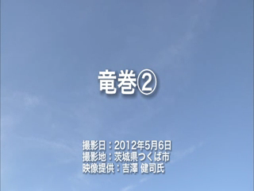
２．積乱雲による災害の特徴
（３）竜巻による災害
日本での竜巻の発生は、年平均２０個程度
１つの市町村で見ると極めて稀な現象
しかし、一度発生すると家屋の倒壊や車両の転倒、飛来物の衝突などにより、短時間で大きな人的、物的な被害をもたらす現象である
竜巻による被害（2012年：茨城県つくば市）
6
Notes:
１分（８分）
発達した積乱雲は、竜巻を発生させることがあります。
竜巻の日本での発生数は、年平均で２０個程度です。
全国の市町村数はおよそ1700なので、一つの市町村で見ると極めて稀な現象です。
しかし、一度発生すると家屋の倒壊や車両の転倒、飛来物の衝突などにより、短時間で大きな被害をもたらします。
竜巻がどれだけ危険な現象であるか、動画で見てみましょう。
画像(左)をクリック。<動画再生 ２８秒>
https://www.jma.go.jp/jma/kishou/books/cb_saigai_dvd/sub7.html
これは、２０１２年５月に茨城県つくば市で発生した竜巻の映像です。

Slide 7
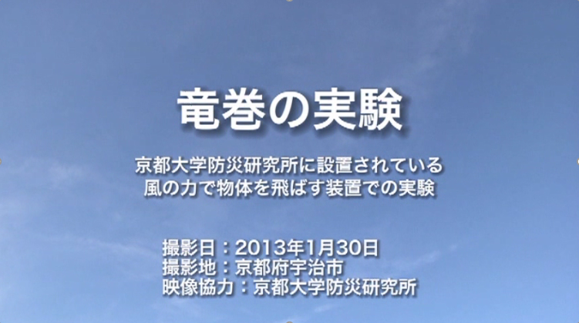
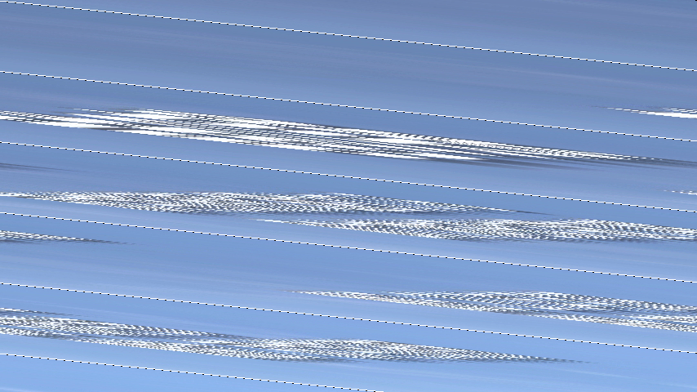
２．積乱雲による災害の特徴
（３）竜巻による災害
7
Notes:
１.５分（９.５分）
次に竜巻の風で飛ばされたものがどのくらい恐いのか実験の動画があるので、見てみましょう。
画像(右)をクリック。<動画再生 １分９秒>
※気象庁以外の者が二次利用する場合は、「映像提供：気象庁実験協力：京都大学防災研究所」のクレジット表記をさせること※
竜巻による風は時速100キロを超えることがあります。時速100キロを超えるような風速では、雑誌でも窓ガラスを突き破ります。

Slide 8

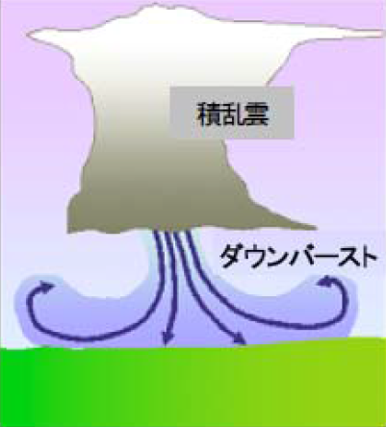
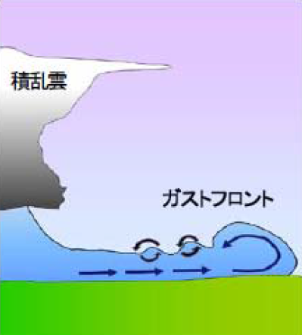
（発展）ダウンバーストとガストフロントについて
〇ダウンバースト
下降気流が地表に衝突して水平に空気が吹き出す。
被害地域は円形あるいは楕円形に広がる。
水平の広がりは数100 mから10 km程度。
〇ガストフロント(突風前線)
冷たい（重い）空気の塊が、その重みで流れ出すことによって発生する。
一方向に強風が吹く。
水平の広がりは数10 km以上に達することもある。
8
Notes:
１分（１０．５分）
竜巻の他に、積乱雲からはダウンバーストやガストフロントといった突風現象も発生し、
竜巻と同様に短時間で大きな被害をもたらすことがあります。
ダウンバーストとは、竜巻とは異なり、積乱雲から吹き降ろす下降気流が地面に衝突して水平に吹き出す激しい空気の流れです。
吹き出しの広がりは、直径数１００ｍ～１０ｋｍ程度であり、被害地域は円形や楕円形に広がる特徴があります。
ガストフロントは、積乱雲の下で形成された冷たく、重い空気の塊が周辺に流れでることで発生します。一方向に強い風が吹くことが特徴です。
水平の広がりは竜巻やダウンバーストよりも大きく、数１０ｋｍ以上に達することもあります。
(参考)
竜巻は、積乱雲に伴う強い上昇気流により発生する激しい渦巻きで、多くの場合、漏斗状の雲を伴います。
被害域は、幅数十～数百メートルで、長さ数キロメートルの範囲に集中しますが、数十キロメートルに達したこともあります。

Slide 9
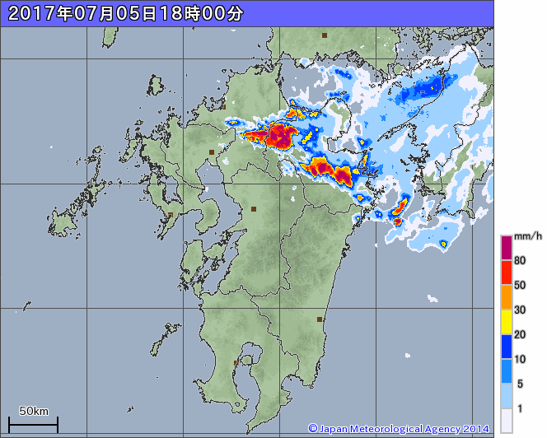
（発展）線状降水帯
平成29年7月5-6日の福岡県・大分県での大雨
同じ場所で積乱雲が繰り返し発生し、発達しながら風下へ移動するバックビルディング型の線状降水帯による大雨。
線状降水帯が停滞すると、同じ場所で強い雨が長時間持続し土砂災害や河川の氾濫等を引き起こすことがある。
9
Notes:
１分（１１．５分）
積乱雲が線状に連なって線状降水帯を形成し、集中豪雨の原因となることがあります。
特に、積乱雲が同じ場所で繰り返し発生し、発達しながら風下へながされるバックビルディング型の線状降水帯は、同じ場所に強い雨を継続してもたらす
ので注意が必要です。線状降水帯が停滞すると、降水量が多くなり土砂災害や河川の氾濫等の発生の危険性が高まります。
この動画は、平成29年7月5-6日の福岡県・大分県での大雨をもたらしたバックビルディング型の線状降水帯の動画です。
(補足) 平成29年7月九州北部豪雨のバックビルディング型の線状降水帯のメカニズムは次のスライドを参照

Slide 10
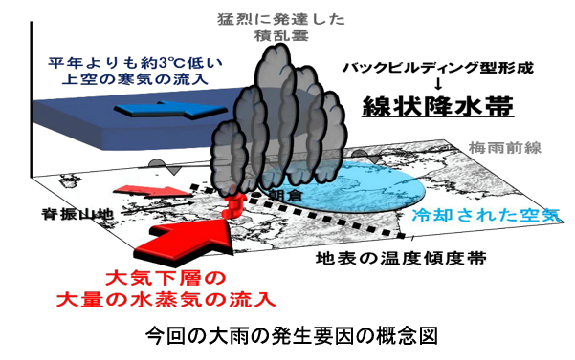
（発展・参考）バックビルディング型の線状降水帯
10
Notes:
(生徒からバックビルディング型の線状降水帯について質問があった時のための説明スライドで省略してもよい)
福岡県や大分県に大雨をもたらした線状降水帯は脊振山地付近で積乱雲が繰り返し、猛烈に発達しながら東へ移動することで
形成・維持され、同じ場所で強い雨を継続して降らせた。線状降水帯のこのような形成過程を「バックビルディング型形成」と呼ぶ。

Slide 11
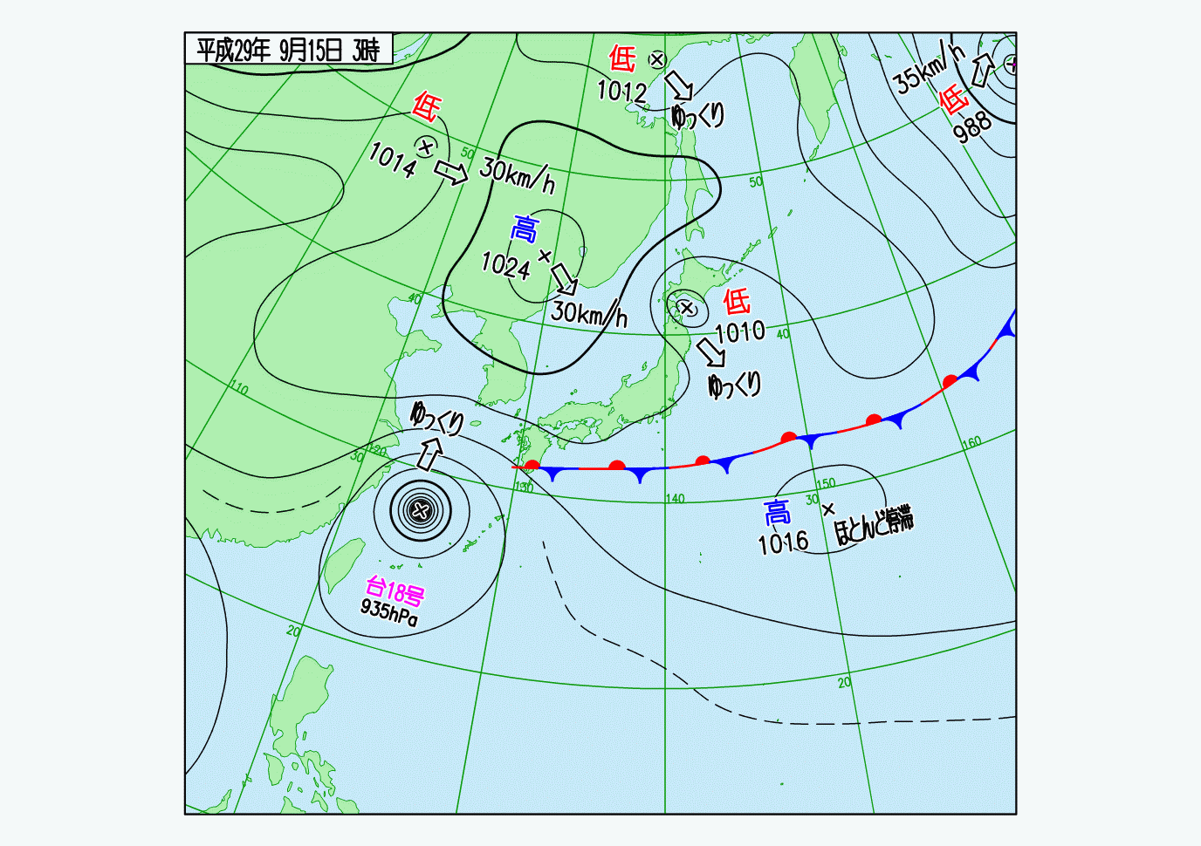
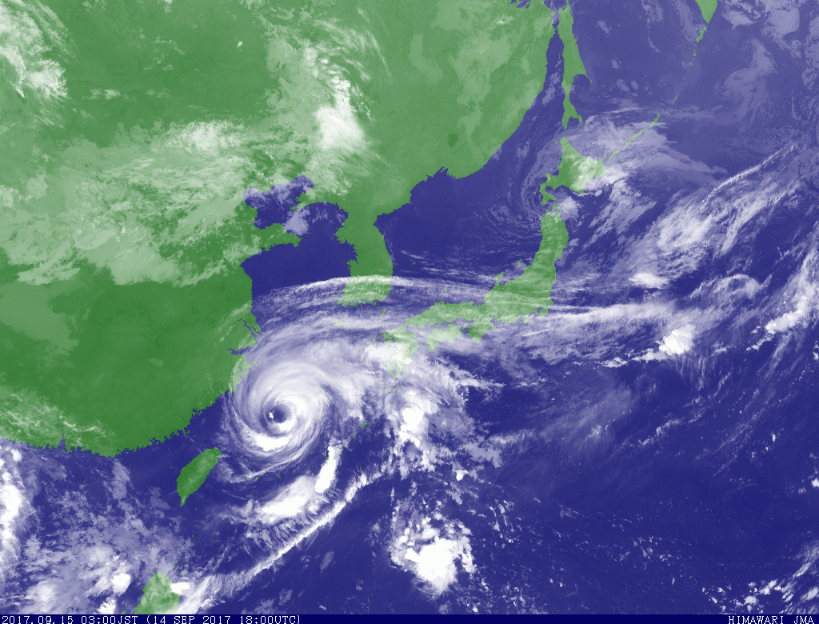
（発展）台風
速報天気図
赤外雲画像
熱帯の海上で発生する低気圧を「熱帯低気圧」と呼ぶが、このうち北西太平洋（赤道より北で東経180度より西の領域）または南シナ海に存在し、なおかつ低気圧域内の最大風速（10分間平均）がおよそ17m/s以上のものを「台風」と呼ぶ。
11
Notes:
１分（１２．５分）
熱帯の海上で発生する低気圧を「熱帯低気圧」と呼び、このうち北西太平洋（赤道より北で東経180度より西の領域）または南シナ海に存在し、なおかつ低気圧域内の最大風速（10分間平均）がおよそ17m/s以上のものを「台風」と呼びます。
動画は、平成29年の台風第18号に伴う天気図と雲画像を6時間ごとに示したものです。台風第18号は、17日11時半頃に鹿児島県南九州市付近に上陸し、暴風域を伴ったまま日本列島に沿って北上し、高知県や兵庫県、北海道に再上陸して、18日21時にサハリンで温帯低気圧になりました。

Slide 12
３．自分の身の安全を守るためには
積乱雲に伴う激しい現象は、短時間で局地的に大きな被害をもたらすことが特徴。
現在の予測技術では、発生場所や時刻を特定して予測することは困難。
落雷や竜巻などの突風、急な大雨の危険性を認識し、安全性を第一に考えた対応が必要
12
Notes:
１分（１３．５分）
自分の身の安全を守るためにということで、ここまで学んできたことを整理します。
積乱雲に伴う激しい現象は、短い時間で局地的に大きな被害をもたらすことが特徴です。
ただ、現在の予測技術では、発生場所や時刻を特定して予測することは困難です。
そのため、落雷や竜巻などの突風、急な大雨の危険性を認識し、安全性を第一に考えた対応が必要となります。

Slide 13
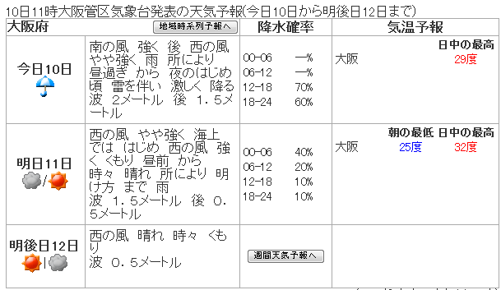
（１）気象情報をチェックする
①－1 天気予報と雷注意報の確認
気象庁では、毎日5時、11時、17時に天気予報を発表
落雷のおそれがある場合は、雷注意報を随時発表
テレビ、ラジオ、インターネット等で天気予報と雷注意報を確認する。
その際に、「雷を伴う」「大気の状態が不安定」「竜巻などの激しい突風」などの表現が使われていたら、天気の急変に備える必要がある。
天気予報の発表例
※令和3年2月24日の気象庁ホームページリニューアルに伴い、雨雲の動きの画面レイアウトが変更となっています。
13
Notes:
１分（１４．５分）
まず第一にテレビやラジオ、インターネットで天気予報と雷注意報をチェックして下さい。
気象庁は、毎日5時、11時、17時に天気予報を発表しています。
また、落雷のおそれがある場合は、雷注意報を随時発表しています。
普段から、テレビ、ラジオ、インターネット等で天気予報と雷注意報を確認して下さい。
その際に、「雷を伴う」「大気の状態が不安定」「竜巻などの激しい突風」などの表現が使われていたら、
積乱雲が発達しやすい気象状況なので天気の急変に備える必要があります。

Slide 14
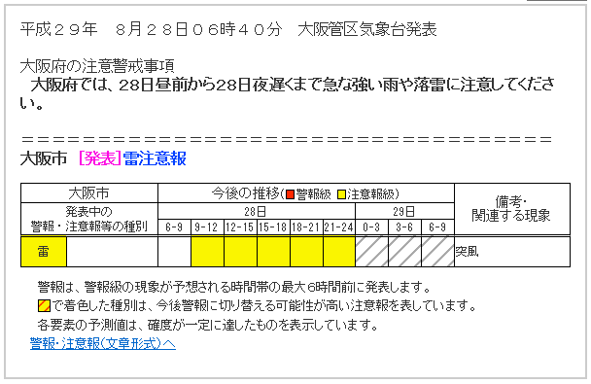
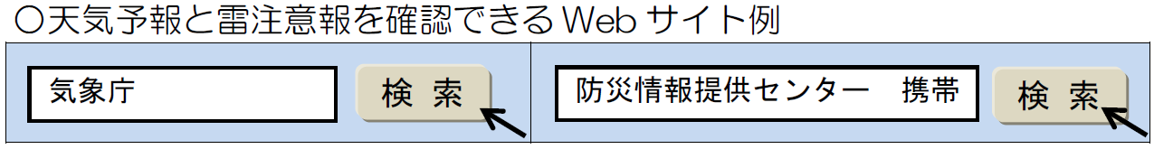
（１）気象情報をチェックする
①－2 天気予報と雷注意報の確認
雷注意報の発表例
※令和3年2月24日の気象庁ホームページリニューアルに伴い、雨雲の動きの画面レイアウトが変更となっています。
14
Notes:
０．５分（１５分）
これは、気象庁ホームページで公開されている雷注意報の発表例です。
雷注意報は、落雷のほか、急な強い雨、竜巻等の突風、降ひょうといった積乱雲の発達に伴い発生する激しい気象現象により
人や建物への被害が発生するおそれがあると予想したときに発表します。
注意報級の現象が予想される時間帯が黄色で示されています。

Slide 15
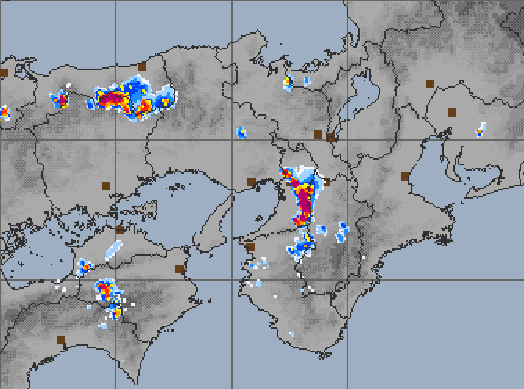

（１）気象情報をチェックする
③－1 ナウキャスト（雨雲の動き・雷・竜巻）の確認
【降水ナウキャスト】
降水の強さの分布を１時間先まで 5 分単位で予想する。
積乱雲による激しい雨は、降水ナウキャストでは赤や紫色で表示される。
周囲や川の上流に積乱雲が発生していないか、自分のいる場所に近づいていないかチェックする。
降水ナウキャストの表示例
※令和3年2月24日の気象庁ホームページリニューアルに伴い、雨雲の動きの画面レイアウトが変更となっています。
15
Notes:
１分（１６分）
降水ナウキャストは降水の強さの分布を１時間先まで 5 分単位で予想します。
気象庁ホームページの場合、積乱雲がもたらす激しい雨は、降水ナウキャストでは赤や紫色で表示されます。
自分の周囲や川の上流に積乱雲が発生していないか、自分のいる場所に近づいていないかチェックして下さい。
(補足)
「高解像度降水ナウキャスト」は、「降水ナウキャスト」と比べメモリをたくさん使うため、特にスマートフォンでの動画等は動きが悪くなることがあります。
「高解像度降水ナウキャスト」で動きが悪いときには、「降水ナウキャスト」を代替的に使用するなど願います。

Slide 16
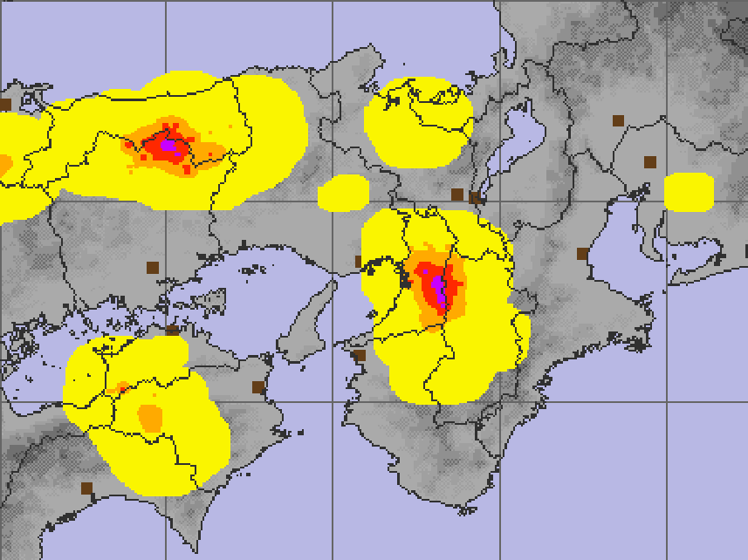

（１）気象情報をチェックする
③－2 ナウキャスト（雨雲の動き・雷・竜巻）の確認
【雷ナウキャスト】
雷の可能性や激しさ（活動度）を１時間先まで 10 分単位で予想する。
活動度２～４が予測された場合は、落雷の危険が高くなっている。
⇒しっかりした建物や自動車の中など安全な場所へ速やかに避難する。
雷ナウキャストの表示例
※令和3年2月24日の気象庁ホームページリニューアルに伴い、雨雲の動きの画面レイアウトが変更となっています。
16
Notes:
１分（１７分）
雷ナウキャストは雷の可能性や激しさ（活動度）を１時間先まで 10 分単位で予想します。
活動度２～４が予測された場合は、落雷の危険が高くなっているので、しっかりした建物や自動車の中など安全な場所へ速やかに避難して下さい。
また、避難に時間がかかる場合は、雷注意報や活動度１が予測された段階から早めの対応をとることが必要です。

Slide 17
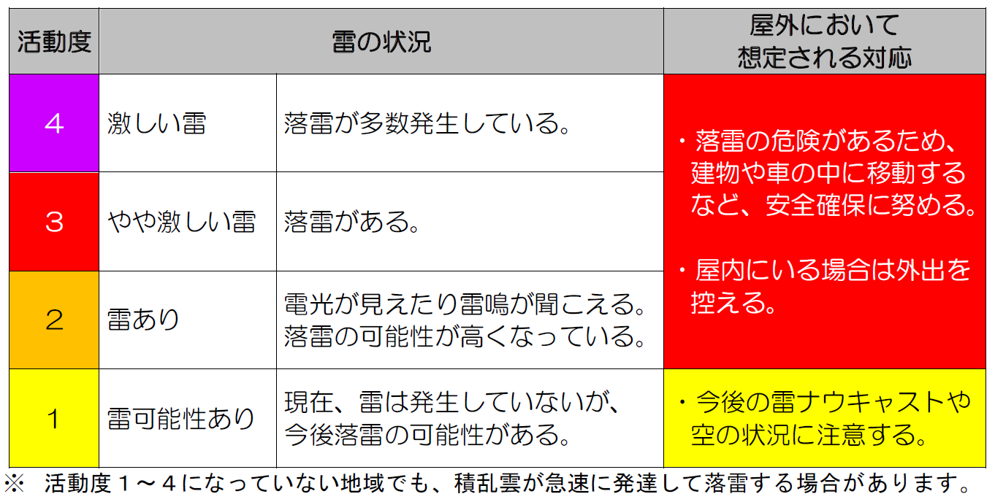
（１）気象情報をチェックする
③－2 ナウキャスト（雨雲の動き・雷・竜巻）の確認
雷ナウキャストの活動度の解説
17
Notes:
１分（１８分）
この表は、雷の活動度とそれに対応する雷の状況、屋外において想定される対応を表しています。
活動度１では、雷は発生していませんが、今後落雷の可能性があるので、今後の状況に注意が必要です。
活動度2では、電光が見えたり雷鳴が聞こえ、落雷の可能性が高くなっています。
活動度3では、落雷があります。 活動度4は落雷が多数発生している状況です。
活動度２～４が予測された場合は、落雷の危険が高くなっているので、しっかりした建物や自動車の中など安全な場所へ速やかに避難して下さい。

Slide 18
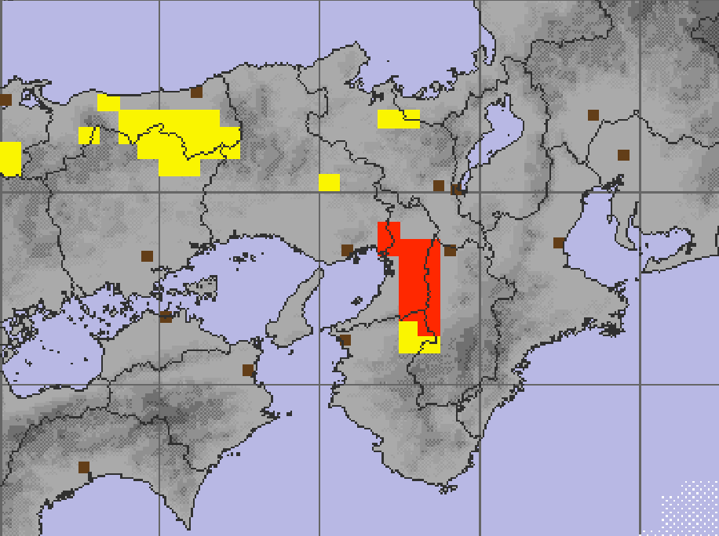

（１）気象情報をチェックする
③－3 ナウキャスト（雨雲の動き・雷・竜巻）の確認
【竜巻発生確度ナウキャスト】
竜巻発生確度ナウキャストは、竜巻などの激しい突風が発生する確度を１時間先まで10分単位で予想します。
発生確度１や２の場合でも、普段に比べると竜巻などの激しい突風に遭遇する可能性が格段に高い状況なので、安全確保に努めて下さい。
竜巻発生確度ナウキャストの表示例
※令和3年2月24日の気象庁ホームページリニューアルに伴い、雨雲の動きの画面レイアウトが変更となっています。
18
Notes:
１分（１９分）
竜巻発生確度ナウキャストは、竜巻などの激しい突風が発生する確度を１時間先まで10分単位で予想します。
竜巻などの激しい突風は、実際に今発生しているかどうかを直接観測することはできません。
このため、その前兆現象を捉えることで突風が発生する可能性がどれぐらい高いかを推定しており、これを「竜巻発生確度」と呼びます。
発生確度２となった地域で竜巻などの激しい突風が実際に発生する可能性（予測の適中率）は 5～10％、発生確度１の地域で１～５％と低いです。
しかし、竜巻などの激しい突風は、人の一生のうち、ほとんど経験しない極めて稀な現象です。
発生確度１や２の場合でも、普段に比べると竜巻などの激しい突風に遭遇する可能性が格段に高い状況なので、発達した積乱雲が近づく兆しがある場合は、頑丈な建物内に入るなど安全確保に努めて下さい。

Slide 19
（１）気象情報をチェックする
③－3 ナウキャスト（雨雲の動き・雷・竜巻）の確認
竜巻注意情報
竜巻注意情報の表示例
大阪府竜巻注意情報 第○号
令和○○年７月２０日１２時２７分 気象庁発表
大阪府は、竜巻などの激しい突風が発生しやすい気象状況になっています。
空の様子には注意してください。雷や急な風の変化など積乱雲が近づく兆しがある場合には、頑丈な建物内に移動するなど、安全確保に努めてください。
落雷、ひょう、急な強い雨にも注意してください。
この情報は、２０日１３時３０分まで有効です。
19
Notes:
１分（２０分）
竜巻発生確度ナウキャストで発生確度２が現れている都道府県等には、竜巻注意情報を発表します。
これは、積乱雲の下で発生する竜巻、ダウンバースト等の激しい突風が起きやすい気象状況であることを呼びかける情報で、各地の気象台等から、担当地域（概ね一つの県）を対象に発表されます。有効期間は発表から 1 時間ですが、注意すべき状況が続く場合には、竜巻注意情報が再度発表されます。
竜巻注意情報が発表された場合には、まずは空の様子に注意を払って下さい。そして、「空が急に真っ暗になる」「大粒の雨が降り出す」「冷たい風が吹く」「雷が鳴る」など、発達した積乱雲が近づく兆しが確認された場合には、頑丈な建物に避難するなどの身の安全を確保する行動をとって下さい。
竜巻注意情報が発表された場合、竜巻発生確度ナウキャストを見れば危険な地域の詳細や、刻々と変化する状況を把握することができます。
竜巻注意情報と竜巻発生確度ナウキャストとを組み合わせて利用することが効果的です。

Slide 20
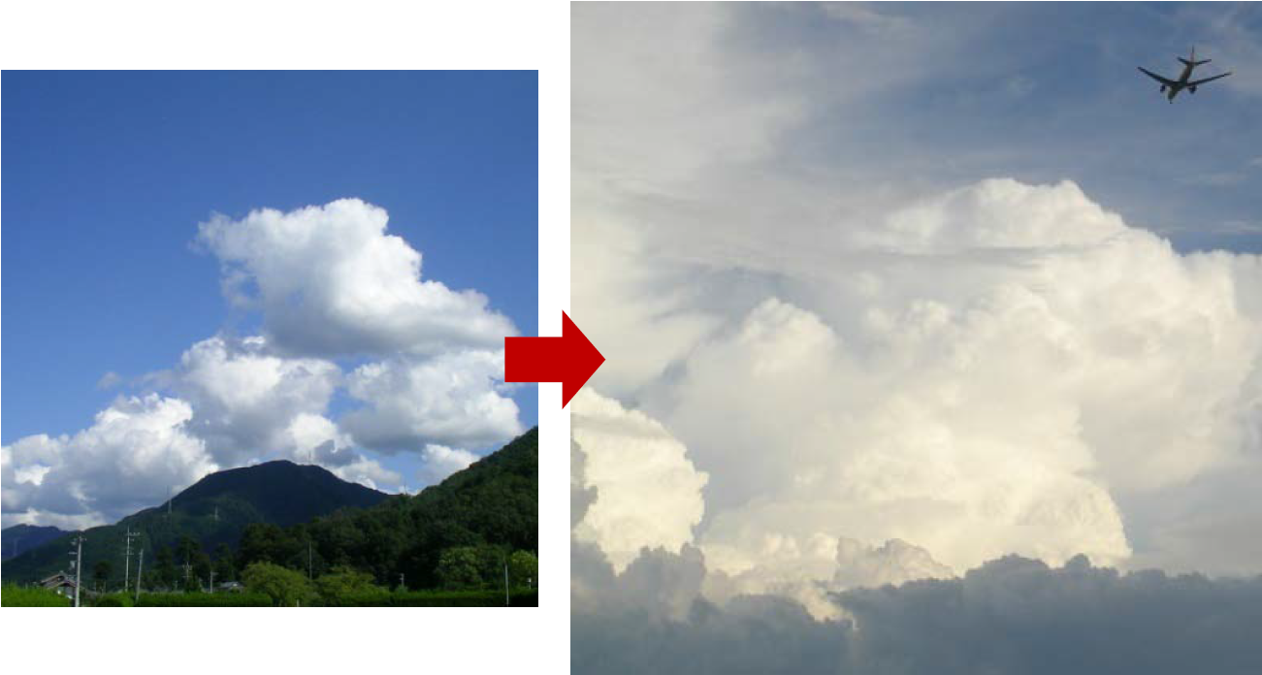
（２）積乱雲の近づく兆しを見逃さない
①－1 積乱雲の外観
屋外では、気象情報をこまめに確認しつつ、積乱雲が近づく兆しを見逃さない。
成長しつつある積乱雲は、雲のてっぺんがもくもくと沸き立ち、カリフラワーのような形をしている。
雲が発生
積乱雲（入道雲）に発達
20
Notes:
２分（２２分）
急な大雨・雷・竜巻から自分の身を守るためには、気象情報をこまめに確認することに加えて、
積乱雲が近づく兆しを見逃さないことが大切です。
そのためには、積乱雲の特徴について知る必要があります。
左の写真は、発生したばかりの雲で、積雲と呼ばれます。
右の写真は、強い上昇気流によって積雲が鉛直方向に発達している途中の写真です。
成長しつつある積乱雲は、雲のてっぺんがもくもくと沸き立ち、カリフラワーのような形をしています。

Slide 21
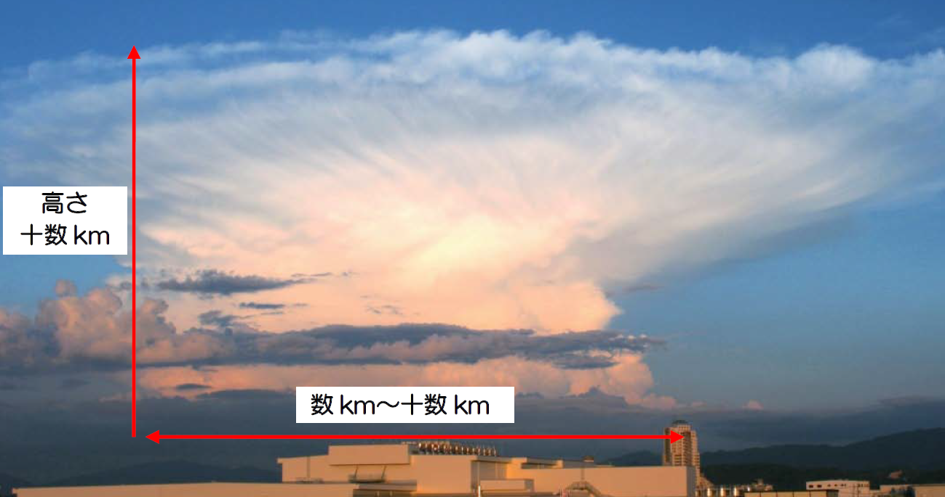
（２）積乱雲の近づく兆しを見逃さない
①－2 積乱雲の外観
積乱雲がさらに発達すると、雲のてっぺんが周りに開き、キノコの傘のような形になる。
遠くにある積乱雲は、太陽に照らされると白く輝いて見える。
発達した積乱雲
21
Notes:
１分（２３分）
積乱雲がさらに発達すると、雲のてっぺんが周りに開き、キノコの傘のような形になります。
高さは十数ｋｍ、横の広がりは数ｋｍから十数ｋｍになります。
遠くにある積乱雲は、太陽に照らされると白く輝いて見えます。

Slide 22
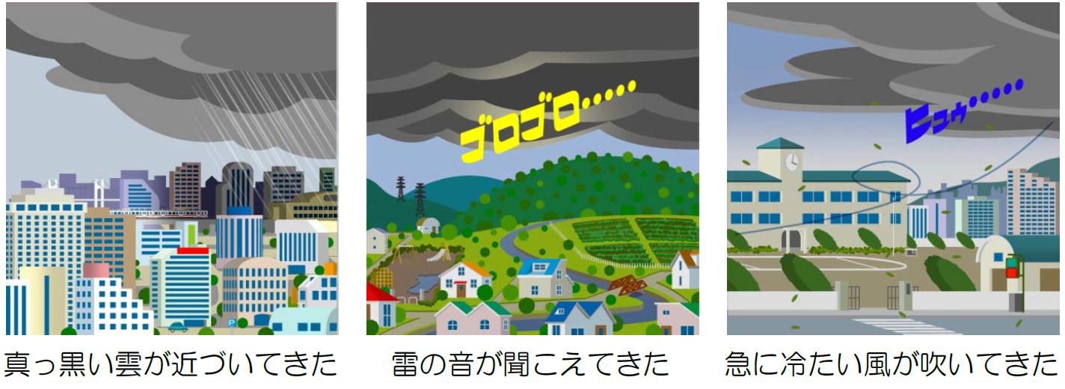
（２）積乱雲の近づく兆しを見逃さない
②－1 積乱雲が近づく兆し
以下のような変化を感じたら、それは積乱雲が近づいている兆し。
まもなく、激しい雨と雷が発生するおそれがある。
竜巻などの激しい突風が起きる恐れもある。
22
Notes:
１分（２４分）
積乱雲が近づいてくると、真っ黒い雲で空が暗くなったり、雷の音が聞こえてきたり、急に冷たい風が吹いてきたりします。
それは積乱雲が近づいているサインです。
このような変化を感じたら、まもなく、激しい雨と雷が発生するおそれがあります。
また、竜巻などの激しい突風が起きる恐れもあります。

Slide 23
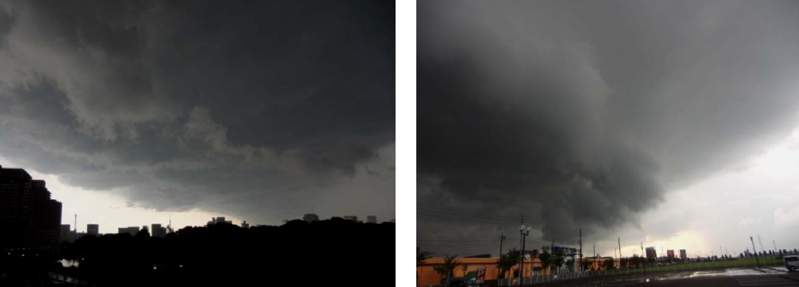
（２）積乱雲の近づく兆しを見逃さない
②－2 積乱雲が近づく兆し
積乱雲は背が高く分厚いため、太陽の光をさえぎる。
このため積乱雲の底は、真っ黒で不気味な様相を呈す。
積乱雲の底に入りつつある様子
23
Notes:
１分（２５分）
これは、積乱雲の底に入りつつあるときの空の写真です。
黒い雲で空が暗くなり始めています。
積乱雲は背が高く分厚いため、太陽の光をさえぎります。
このため積乱雲の底は、真っ黒で不気味な様相を呈します。

Slide 24
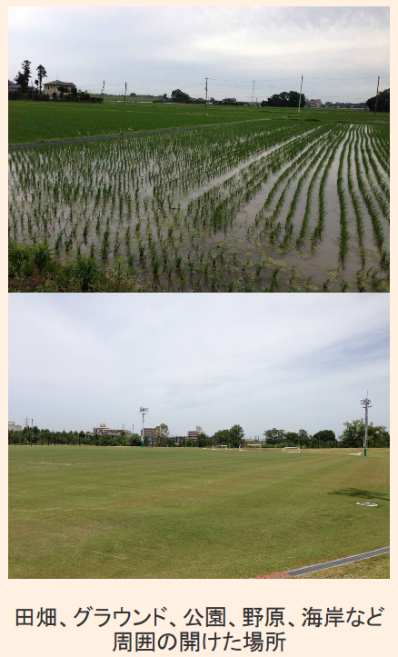
（３）こんな場所にいる時、積乱雲が近づいてきたら・・・
落雷、突風の危険がある。
近くの頑丈な建物に入り、雷から身を守る。
テントやネットが飛ばされないようにする。
24
Notes:
１分（２６分）
グラウンドや公園等の周囲の開けた場所にいる時に、積乱雲が近づいてきたら、落雷や突風の危険があります。
積乱雲が近づく兆しを察知したら、できるだけ速やかに丈夫な建物に避難して下さい。

Slide 25
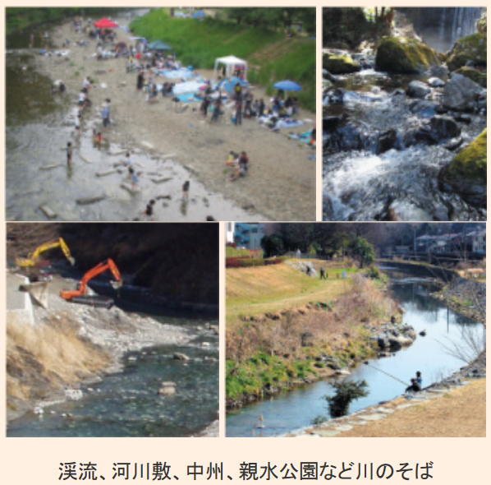
（３）こんな場所にいる時、積乱雲が近づいてきたら・・・
増水、落雷、突風の危険がある。
中州や川原などの水辺から離れる。
近くの頑丈な建物に入り、雷から身を守る。
25
Notes:
１分（２７分）
河川敷や親水公園など川の側にいるときは、河川の急激な増水や落雷、突風の危険があります。
積乱雲が近づく兆しを察知したら、できるだけ速やかに中洲や川原などの水辺から離れて、川の外の頑丈な建物の中に入り、身を守って下さい。

Slide 26
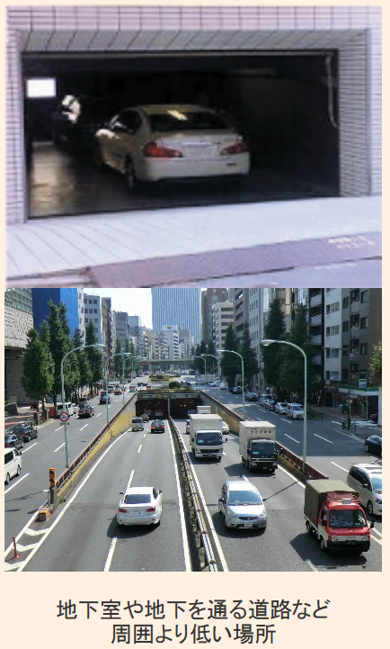
（３）こんな場所にいる時、積乱雲が近づいてきたら・・・
浸水の危険がある。
地下から出て、家の1階以上の場所に退避する。
地下を通る道路等の低い場所の通行に注意する。
26
Notes:
１分（２８分）
地下にいる場合には、浸水の危険があります。
ナウキャストで積乱雲が近づいているとき等は、地下から出て家の1階以上に退避してください。
また、アンダーパス等の低い場所の通行には注意が必要です。
発達した積乱雲による激しい現象は、短時間（30 分～1 時間程度）で弱まる場合が多いため、
ナウキャストで現象の状況を確認しながら安全な場所で積乱雲が過ぎ去るのを待って下さい。

Slide 27
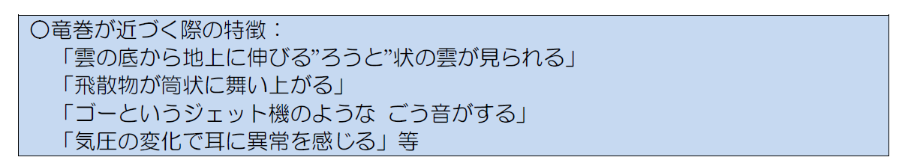
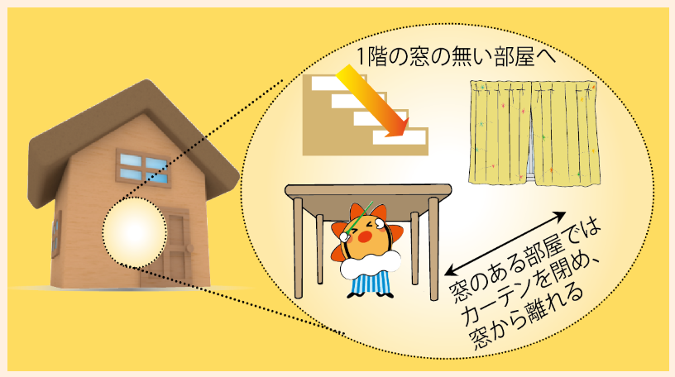
（３）竜巻が近づいてきたら・・・
頑丈な建物の中へ避難
屋内では
窓の無い部屋に移動しよう。
窓がある部屋では、カーテンを引く。
頑丈な机の下に入り、頭と首を守りましょう。
27
Notes:
１分（２９分）
竜巻が近づいてくると、雲の底から地上に伸びるろうと状の雲が見られたり、飛散物が筒状に舞い上がったりします。
また、ゴーとうジェット機のようなごう音が聞こえたり、気圧の変化で耳に異常を感じます。
このような変化を感じたときは、竜巻を見続けずに、直ちに避難をし、近くの頑丈な建物に移動してください。
頑丈な建物が無いときは、飛散物から身を守れるような物陰に隠れて、頭を抱えてうずくまってください。
強い竜巻の場合は、自動車も飛ばされるおそれがあるので、自動車の中でも頭を抱えてうずくまってください。
屋内にいる場合は、飛散物で窓が割れる可能性があるので、窓から離れ、頑丈な机の下に入り、両腕で頭と首を守って下さい。
また、部屋の隅・ドア・外壁からは離れてください。地下室か、最下階へ移動して下さい。

Slide 28
４．災害への心構え
災害は「まさか」ではなく
「いつか」起きるものと認識せよ！
「自分は大丈夫」とは思わない！
28
Notes:
１分（３０分）
積乱雲が近づく兆しを感じたら、危険な場所から離れる、丈夫な建物にしばらく避難するなど、「自分の身は自分で守る」ことが基本です。
発達した積乱雲が引き起こす「急な大雨」「雷」「竜巻」などの各現象は、それぞれが組み合わさって同時に発生することが多いため、積乱雲が近づいてきたら、これらすべて現象の発生を想定する必要があります。また、各現象によって、どこがどのように危険になるのかイメージすることも大切です。
災害は「まさか」ではなく「いつかは」起きるものであり油断してはなりません。
人には、「たぶん大丈夫」「自分は大丈夫」と自分に都合良く考えてしまう傾向（正常化の偏見）があります。
いざという時はこのような考えは捨てて、安全第一の対応をお願いします。

Slide 29
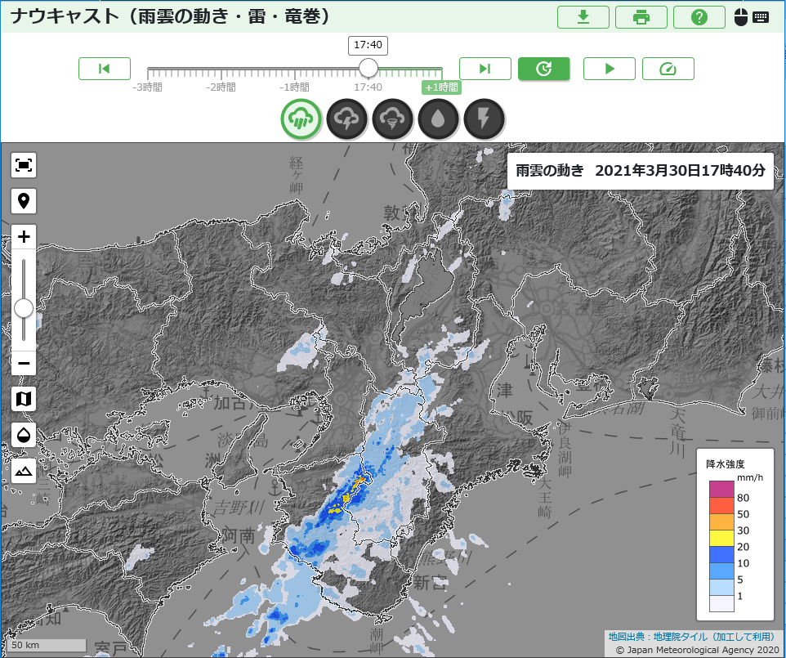
５．ナウキャスト（雨雲の動き・雷・竜巻）の活用
降水の強さの分布を１時間先まで 5 分単位で予想する。
積乱雲は激しい雨をもたらすため、赤や紫色で表示される。
周囲や川の上流に積乱雲が発生していないか、自分のいる場所に近づいていないかチェックする。
ナウキャスト（雨雲の動き・雷・竜巻）
の表示例
29
Notes:
２分（３２分）
最後にナウキャスト（雨雲の動き・雷・竜巻）の見方について説明します。
積乱雲による激しい現象から自分の身を守るためには、今自分のいる場所に積乱雲が近づいてきているのか、遠ざかっているのか、あるいは、
周辺の積乱雲が発達しているのか、衰弱しているのか、ということを知ることが大切になります。
ナウキャスト（雨雲の動き・雷・竜巻）は、降水の強さの分布を１時間先まで 5 分単位で予想します。
積乱雲は激しい雨をもたらすため、ナウキャスト（雨雲の動き・雷・竜巻）では赤や紫色で表示されます。
周囲や川の上流に積乱雲が発生していないか、自分のいる場所に近づいていないかチェックして下さい。
ナウキャスト（雨雲の動き・雷・竜巻）では、見たい所を任意に拡大・縮小させたり、雨雲の動きを動画で再生させたりすることができるので、この機能を活用して下さい。

Slide 30
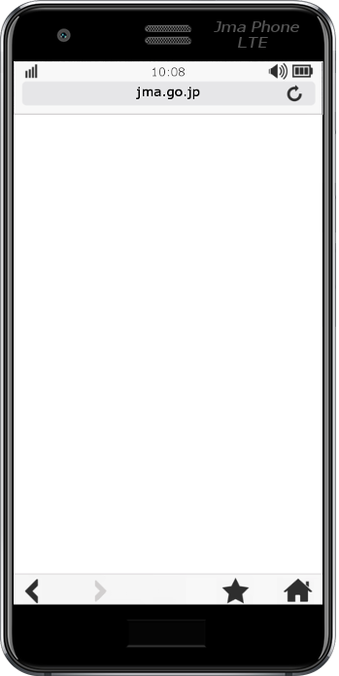
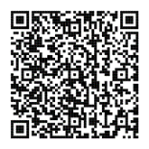
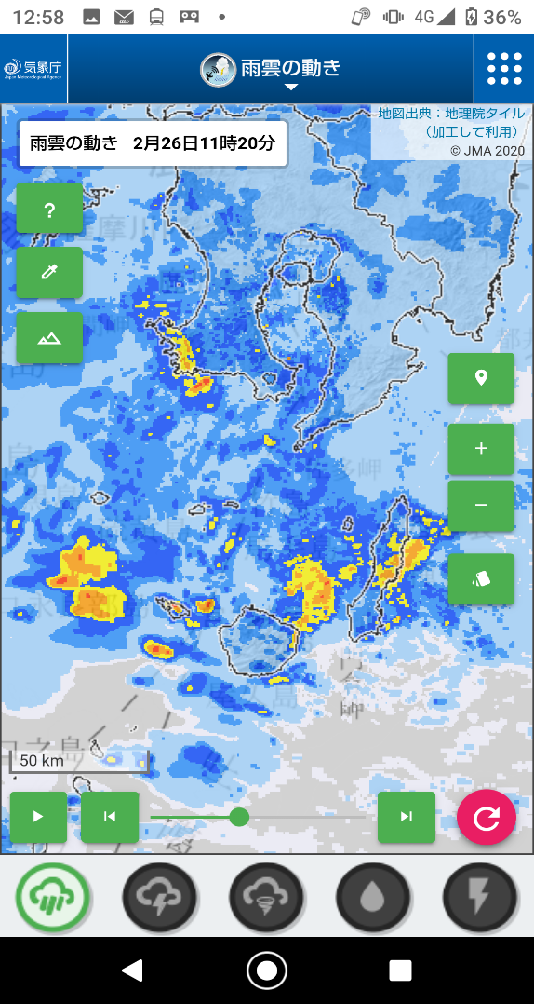
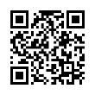

５．ナウキャスト（雨雲の動きなど）の活用(スマホ版)
雨雲の動き（大阪府）
または、
雨雲の動き
ナウキャスト
検索
30
Notes:
２分（３６分）
スマホで気象庁ホームページの高解像度ナウキャストを表示して下さい。
このスライドの二次元コードを読み込むか、あるいは、「ナウキャスト」で検索しても表示することができます。
（1分ほど待つ）
まだナウキャスト（雨雲の動き・雷・竜巻）を表示できてない人はいますか。

Slide 31

５．ナウキャスト（雨雲の動きなど）の活用(スマホ版)
拡大ボタン
縮小ボタン
ここを選ぶと
右のように
凡例が表示
雨雲の動き
31
Notes:
２分（３８分）
地図の右側に＋と－の記号が書かれたボタンがあります。
＋ボタンを押すと地図が拡大し、－ボタンを押すと地図が縮小します。
降っている雨の強さを知りたいときには、－ボタンの下にあるマークをタップします。
すると、右下のように色と降水の強さの関係を表した凡例（カラーバー）が表示されます。

Slide 32
５．ナウキャスト（雨雲の動きなど）の活用(スマホ版)
見たい時刻の雨雲の動きを確認できる
雨雲の動き
最新の時刻に更新可能
雨雲の動画が再生可能
32
Notes:
２分（４０分）
地図の下に、矢印が書かれたマークがいくつかあります。
最も左側の矢印マークをタップすると、雨雲の動画を再生することができます。
中央にある、青色の囲みの部分で、見たい時刻の雨雲を確認することができます。
最も右側のボタンをタップすると、最新の時刻に更新されます。

Slide 33
５．ナウキャスト（雨雲の動きなど）の活用(スマホ版)
雨雲の動き
雷活動度を表示
竜巻発生確度を表示
33
Notes:
２分（４２分）
この画面では、雨雲の動きの他に、雷の活動度や竜巻発生確度が確認できます。
画面の一番下の段に、マークが５つ並んでいて、最も左側のマークで「雨雲の動き」にアクセスできます。
左から2番目では「雷活動度」、左から3番目（中央）では「竜巻発生確度」の状況が確認できます。

Slide 34

ご清聴ありがとうございました。
防災気象情報を上手く活用し、自分の身は自分で守りましょう。
Notes:
まとめ、質疑など

